Slide 1
INSTITUTO TECNOLOGICO DE GUSTAVO A. MADERO
ING. TECNOLOGIAS DE LA INFROMACION Y COMUNICACIÓN
INTERACCION HUMANO COMPUTADORA
PROFESOR JORGE IVAN RIVALCOBA RIVAS
PROTOTIPO
ITEGRANTES:
ESTRADA LUNA LENIN
GUEVARA MORENO RAYMUNDO
RAMIREZ DIAZ EDITH
REYNA IBARRA JESUS
REYES RODRIGUEZANDREA
ROA FRIAS LUIS ANTONIO

Slide 2
MOCK-UP.
En la manufactura y diseño, mock-up, o maqueta es un modelo a escala o tamaño real de un diseño o un dispositivo, utilizado para la demostración, evaluación del diseño, promoción, y para otros fines.
Los mock-ups son utilizados por los diseñadores principalmente para la adquisición de comentarios por parte de los usuarios.

Slide 3
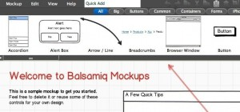
1.-Balsamiq Mockups.
Es una aplicación muy divertida y sencilla de usar. Se caracteriza por su diseño, con iconos que parecen dibujados a mano y que se arrastran de un lugar a otro.

Slide 4
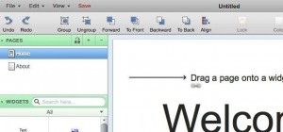
2.-Mockingbird.
Es otra aplicación para maquetación con la que también se trabaja en la nube. La particularidad de esta aplicación es que pone especial énfasis en la posibilidad de enlazar y compartir las maquetas y páginas.

Slide 5
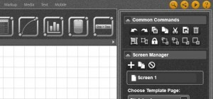
3.-Mockup Builder.
Es una herramienta gratuita de Microsoft integrada en MS Silverlight que está pensada para hacer maquetas de páginas web y software. Esta aplicación ofrece una variada biblioteca de elementos disponibles, desde componentes para iOS o Android a buscador y aplicaciones de escritorio.

Slide 6
JUSTINMIND PROTOTYPER.
La aplicación es bastantes sencilla de usar y tiene 2 partes principales, los paneles dinámicos y los eventos.
Los paneles dinámicos: Te permiten poner varios elementos en el mismo área, de esta forma podremos simular botones, cambios de pestaña u otros contenidos que cambian dinámicamente, etc.
Los eventos: Nos permiten indicar acciones sobre los elementos que tenemos en nuestro diseño.
Podemos crear varias pantallas e ir enlazándolas para obtener la simulación de una aplicación web completa.

